Slide 1


Gabinet de Premsa i Comunicació

Slide 2


Projectes Específics
1a convocatòria

Slide 3
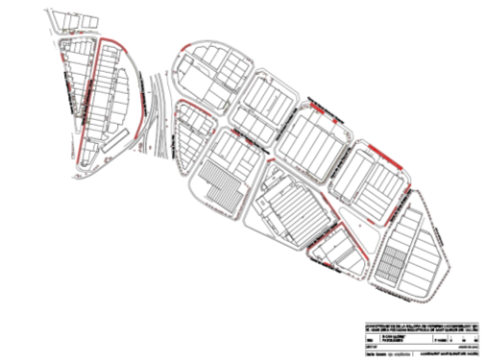
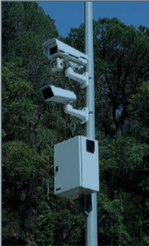




Sant Quirze Polígons Actius 2018-2020
Ajuntament de Sant Quirze del Vallès
Polígons
Can Casablancas
Can Canals
Can Torras-Can Llobet
Can Feu
Can Corbera
152 Ha
428 empreses
7100 treballadors
Àmbit |  | Actuació
 | Mobilitat | Adequació voreres en tres PAEs
 | Seguretat | Sistemes de vídeo-vigilància a l’entrada dels PAE
 | Xarxes d’energia | Plaques solars al futur circuït de proves del vehicle autònom
Cost total
625.068,08 €
Import subvencionat
531.307,80 €

Slide 4
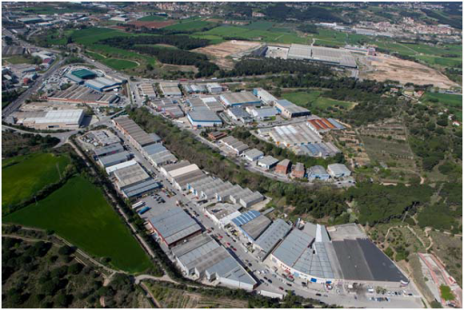
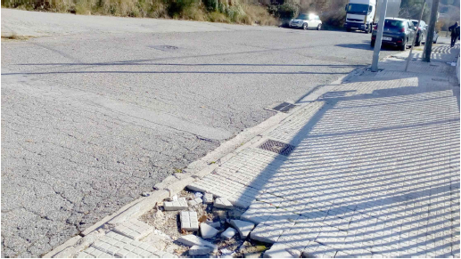




Millora de les infraestructures i serveis per adaptar-los a les dinàmiques del seu entorn Ajuntament de Granollers
Polígons
Font del Radium
37 Ha
78 empreses
1570 treballadors
Àmbit |  | Actuació
 | Aigües | Hidrologia, drenatge i clavegueram
 | Xarxes d’Energia | Xarxa d’enllumenat públic
 | Telecomunicació | Millora de la xarxa de telecomunicacions
 | Mobilitat | Pavimentació dels vials del polígon Senyalització viària Infraestructures vinculades a la mobilitat sostenible i al transport públic
Cost total
1.098.836,34 €
Import subvencionat
700.000,00 €

Slide 5
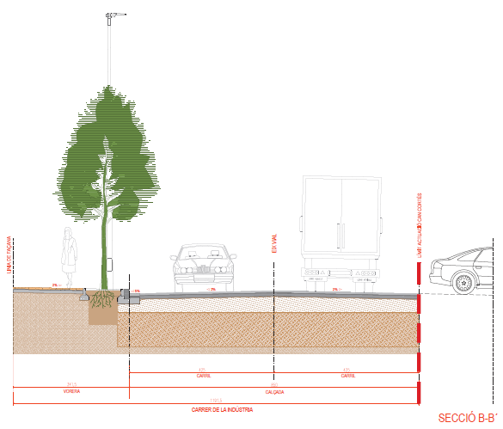
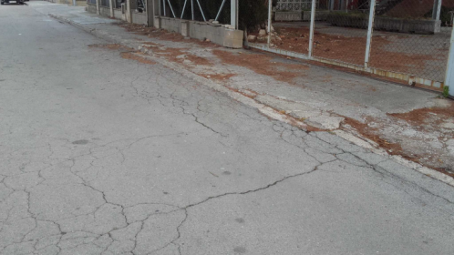



Projecte d’obres de reurbanització Polígon Industrial Can Cortès Nord Ajuntament de Palau-solità i Plegamans
Polígons
Can Cortès Nord
6 Ha
31 empreses
296 treballadors
Àmbit |  | Actuació
 | Aigües | Substitució i millora del clavegueram i la xarxa d’aigua potable
 | Xarxes d’energia | Substitució de l’enllumenat per LED
 | Telecomunicacions | Soterrament de cables telefònics i estesa de fibra òptica
 | Mobilitat | Reordenació de la mobilitat i millora de les voreres
Cost total
1.096.309,18 €
Import subvencionat
450.000 €

Slide 6
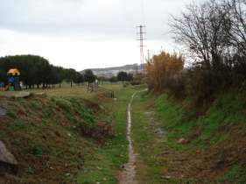
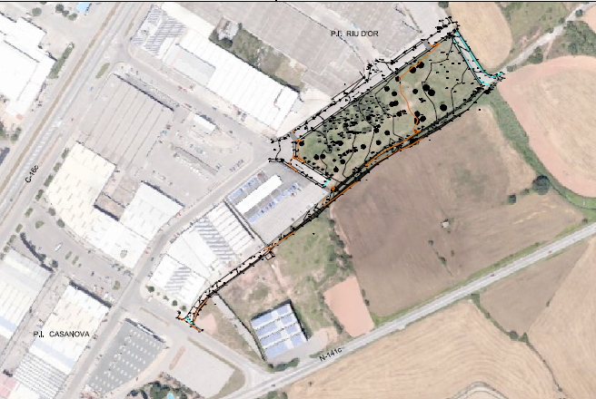

Conjunt d’actuacions per a la modernització de Polígons Industrials Ajuntament de Sant Fruitós de Bages
Polígons
Sant Isidre
Riu d’Or – Casa Nova
67 Ha
144 empreses
1628 treballadors
Àmbit |  | Actuació
 | Aigües | Adequació i millora de les instal·lacions de clavegueram
 | Xarxes d’Energia | Instal·lació d’estacions de recàrrega ràpida per a vehicles elèctrics
 | Mobilitat | Reordenació de la senyalització viària Recuperació del camí Ral
Cost total
961.556,62 €
Import subvencionat
671.556,62 €

Slide 7
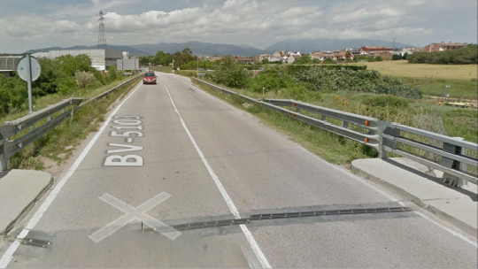
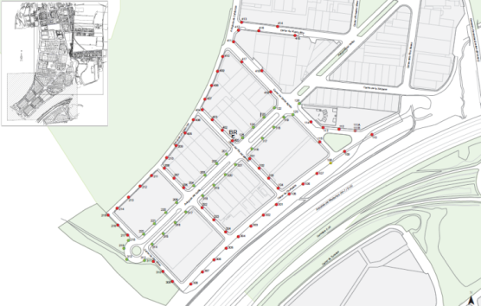

Modernització PAE SUD de Cardedeu 2018
Ajuntament de Cardedeu
Polígons
SUD
22 Ha
92 empreses
730 treballadors
Àmbit |  | Actuació
 | Aigües | Millora xarxa de clavegueram
 | Xarxes d’Energia | Conversió a enllumenat LED Instal·lació de punt de recàrrega de vehicles elèctrics
 | Mobilitat | Vial de connexió sostenible entre els polígons PAE SUD i PAE Les Aigües
Cost total
421.055,37 €
Import subvencionat
357.897,06 €

Slide 8
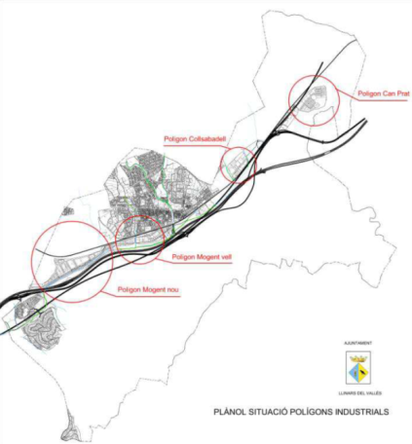
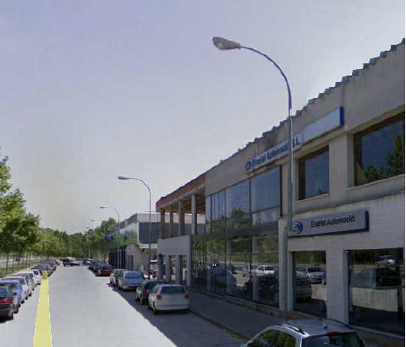
Substitució de l’enllumenat públic dels polígons industrials de Llinars del Vallès Ajuntament de Llinars del Vallès
Polígons
Can Prat
El Mogent – Antic
El Mogent – Nou
Collsabadell
74 Ha
151 empreses
3300 treballadors
Àmbit |  | Actuació
 | Xarxes d’Energia | Substitució de l’enllumenat públic dels polígons industrials de Can Prat, El Mogent i Collsabadell
Cost total
183.300,48 €
Import subvencionat
155.805,40 €

Slide 9
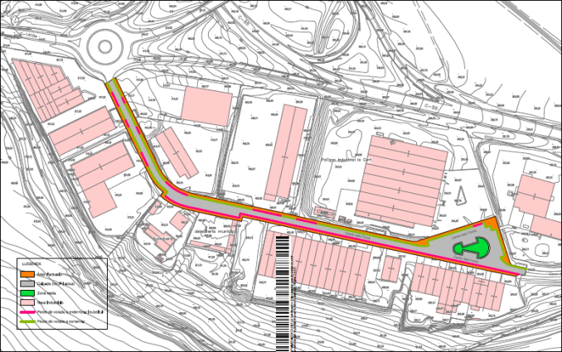
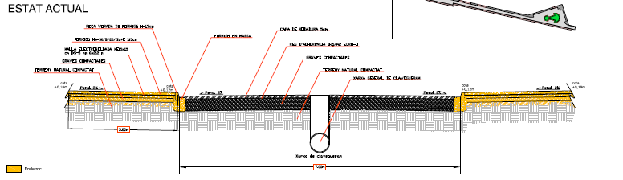
Millora de la canalització d’aigües residuals i del ferm de les voreres Ajuntament de Cardona
Polígons
La Cort
25 Ha
22 empreses
270 treballadors
Àmbit |  | Actuació
 | Aigües | Projecte de portada d’aigües residuals fins a la xarxa de sanejament
 | Mobilitat | Millora de la pavimentació de les voreres
Cost total
439.080,82 €
Import subvencionat
373.218,70 €

Slide 10
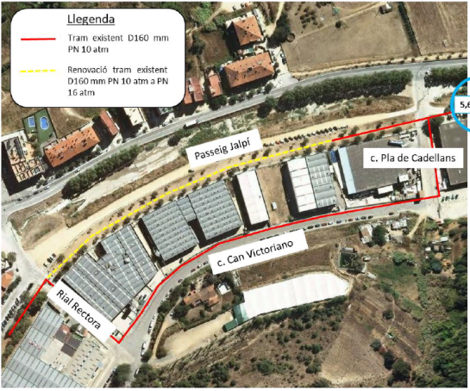
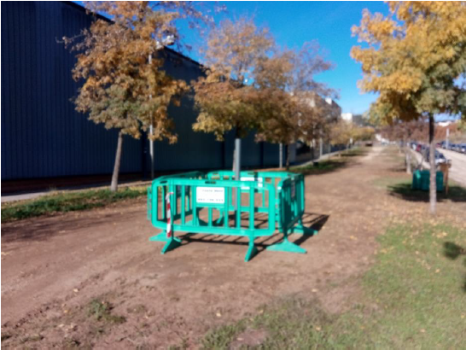
Torrent d’en Puig: inversions estratègiques per un polígon més eficient, sostenible i competitiu. 1a fase Ajuntament d’Arenys de Munt
Polígons
Torrent del Puig
22 Ha
66 empreses
637 treballadors
Àmbit |  | Actuació
 | Aigües | Construcció de la xarxa de clavegueram, renovació d’embornals, urbanització de la zona verda a l’entrada del PAE, instal·lació d’hidrants, renovació de la xarxa d’aigua potable.
 | Xarxes d’Energia | Intervenció en l’enllumenat públic
 | Mobilitat | Arranjament del Carrer Pla de Cadellans i del passeig Jalpí
Cost total
267.480,92 €
Import subvencionat
102.617,17 €

Slide 11
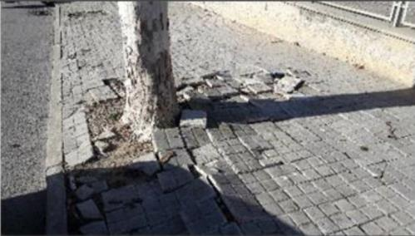
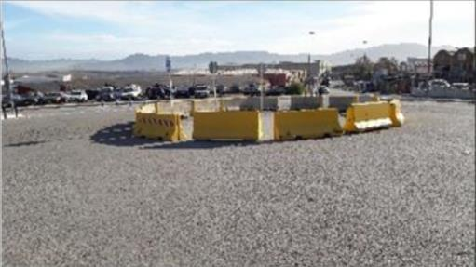
Pla d’actuació per a la modernització i millora dels polígons de Polinyà Ajuntament de Polinyà
Polígons
Can Humet de Dalt
Sud-est
141 Ha
360 empreses
3700 treballadors
Àmbit |  | Actuació
 | Aigües | Substitució d’una canonada de clavegueram del carrer Pintor Sert
 | Mobilitat | Substitució de l’asfaltat en diversos carrers dels polígons Millora de voreres en mal estat Creació d’una nova rotonda que actualment funciona de forma provisional
Cost total
1.047.059,06 €
Import subvencionat
772.000,00 €

Slide 12
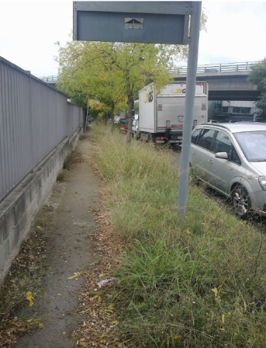
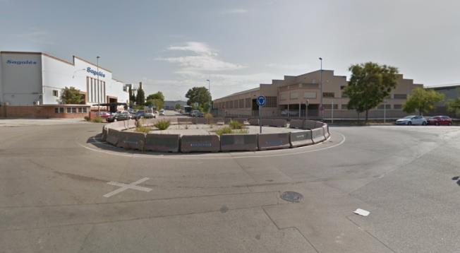

Projecte de millora dels Polígons d’Activitat Econòmica
Ajuntament de Mollet del Vallès
Polígons
Can Magarola
Can Prat
117 Ha
125 empreses
3492 treballadors
Àmbit |  | Actuació
 | Telecomunicacions | Desplegament de fibra òptica a diversos trams dels PAE
 | Mobilitat | Construcció d’una vorera i una rotonda Millora de les voreres del PAE Can Magarola
Cost total
334.752,26 €
Import subvencionat
234.326,58 €

Slide 13
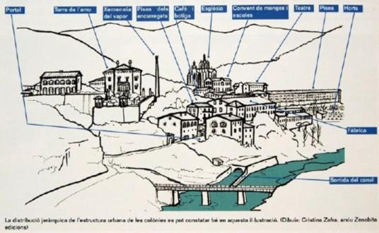
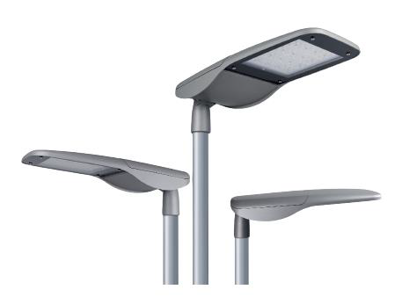
Projecte de modernització dels serveis dels polígons industrials
Ajuntament de Puig-Reig
Polígons
Can Prat
Can Vidal
L’Ametlla de Merola
La Sala
26 Ha
28 empreses
371 treballadors
Àmbit |  | Actuació
 | Xarxes d’Energia | Instal·lació i millora de l’enllumenat públic
 | Telecomunicacions | Canalització per a la instal·lació de fibra òptica i suport Wimax
 | Mobilitat | Instal·lació de senyalística informativa
Cost total
100.953,63 €
Import subvencionat
76.320,95 €

Slide 14
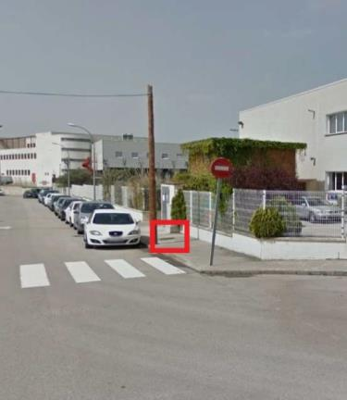
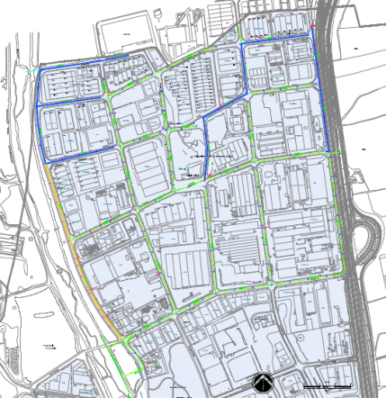
Millora dels polígons industrials. Any 2018
Ajuntament de Sant Perpètua de la Mogoda
Polígons
Can Bernades – Subirà
Ca n’Oller
Can Vinyals
Santiga
La Creueta
Can Vinyalets
Santiga. Sector del Camí de Can Llobet
Camp de les Pereres
La Florida
Les Minetes – CIM Vallès
Torre del Rector
316 Ha
536 empreses
7661 treballadors
Àmbit |  | Actuació
 | Aigües | Millora de la xarxa de Clavegueram al PAE Can Bernades-Subirà
 | Xarxes d’Energia | Millora de l’enllumenat públic i instal·lació d’aparells de mesura i control
 | Mobilitat | Canalització de fibra òptica al PAE Can Bernades-Subirà
Cost total
1.000.000,00 €
Import subvencionat
675.000 €

Slide 15
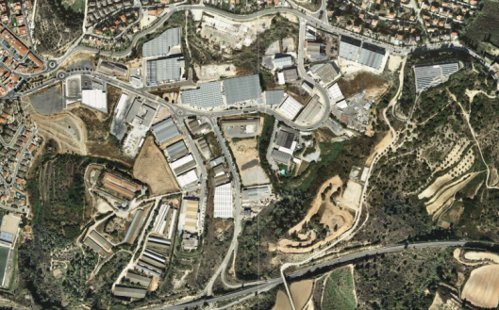
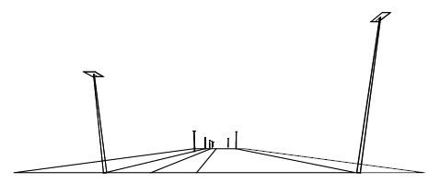
Actuacions de millora del poligon industrial La Pedrosa
Ajuntament de Masquefa
Polígons
La Pedrosa
34 Ha
54 empreses
510 treballadors
Àmbit |  | Actuació
 | Xarxes d’Energia | Renovació de l’enllumenat Instal·lació d’un punt de recàrrega de vehicles elèctrics
 | Mobilitat | Implantació d’una zona de passeig que comuniqui amb el centre Adequació de zones verdes Millora de les zones d’aparcament Millora de les interseccions
Cost total
1.098.606,32 €
Import subvencionat
765.000 €

Slide 16
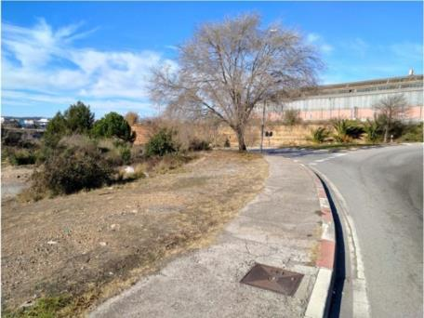
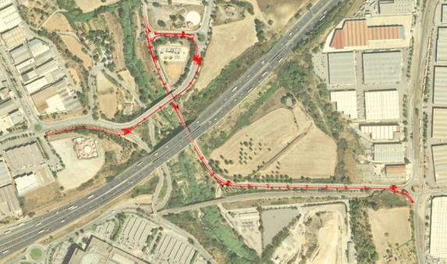
Millora de la mobilitat sostenible als PAE de Barberà del Vallès
Ajuntament de Barberà del Vallès
Polígons
Ronda Santa Maria
Can Salvatella
Santiga – Provasa
Baricentro
400 Ha
1210 empreses
17820 treballadors
Àmbit |  | Actuació
 | Xarxes d’Energia | Millores en l’enllumenat públic
 | Mobilitat | Repavimentació avinguda Torre Mateu Construcció d’un carril per a bicicletes i un camí per a vianants entre el nucli urbà i el polígon Can Salvatella Millora de la senyalització
Cost total
941.600,00 €
Import subvencionat
630.000 €

Slide 17
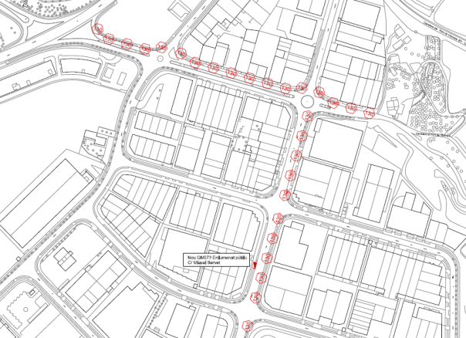
Millora de la xarxa d’energia i simbiosi industrial
Ajuntament de Manresa
Polígons
Bufalvent
Els Trullols
Els Dolors
Pont Nou
219 Ha
537 empreses
6352 treballadors
Àmbit |  | Actuació
 | Xarxes d’Energia | Canvi a tecnologia LED a 4 polígons
Cost total
646.784,15 €
Import subvencionat
407.474,02 €

Slide 18
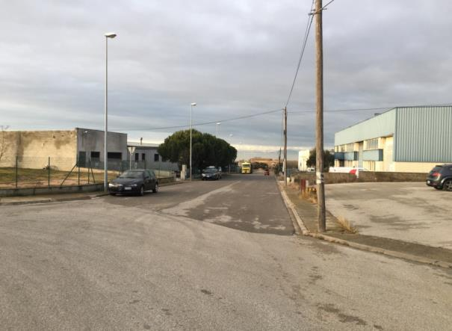
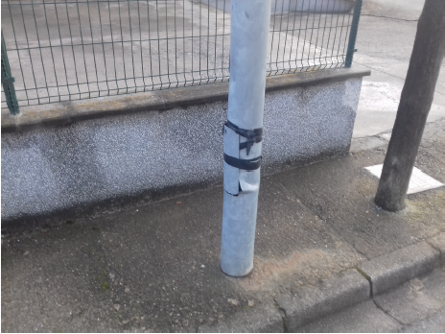




Millora dels polígons industrials El Vivet i Castellets
Ajuntament de Taradell
Polígons
El Vivet
Castellets
16 Ha
69 empreses
364 treballadors
Àmbit |  | Actuació
 | Aigües | Actuacions adreçades a la millora de xarxes de clavegueram al polígon El Vivet
 | Xarxes d’Energia | Remodelació de l’enllumenat
 | Telecomunicacions | Millores en la xarxa de telecomunicacions del polígon Castellets
 | Mobilitat | Millora de l’accessibilitat per a vianants i pavimentació de vials
Cost total
523.603,20 €
Import subvencionat
400.556,45 €

Slide 19
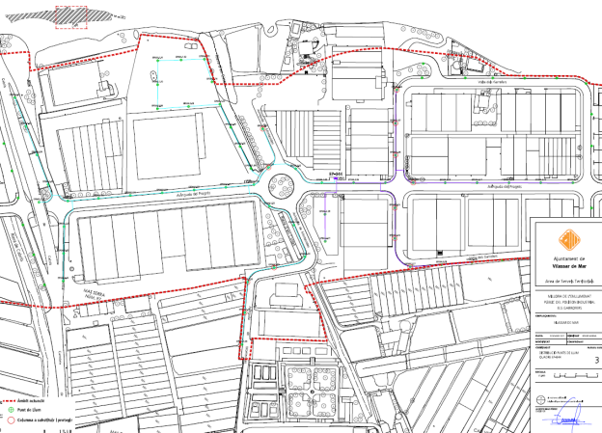
Millora de l’enllumenat públic del polígon industrial Els Garrofers
Ajuntament de Vilassar de Mar
Polígons
Els Garrofers
222 Ha
71 empreses
1048 treballadors
Àmbit |  | Actuació
 | Xarxes d’Energia | Millora de l’enllumenat públic
Cost total
158.287,68 €
Import subvencionat
106.844,18 €

Slide 20









Resultats per àmbits d’actuació
Àmbits |  | Sol·licitat (71) | Atorgat (17)
 | Mobilitat | 37% | 15%
 | Xarxes d’energia | 29% | 34%
 | Xarxes de subministrament i evacuació d’aigües | 15% | 20%
 | Xarxes de telecomunicacions | 13% | 15%
 | Sistemes de seguretat anti-intrusió | 6% | 2%
 | Simbiosi industrial | - | -
 | Reconversió | - | -
Import sol·licitat:

Slide 21
Plans Integrals
1a convocatòria

Slide 22
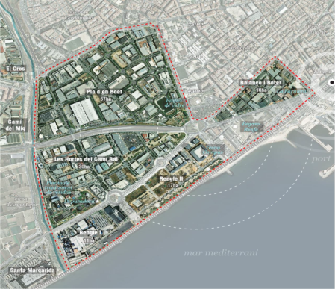
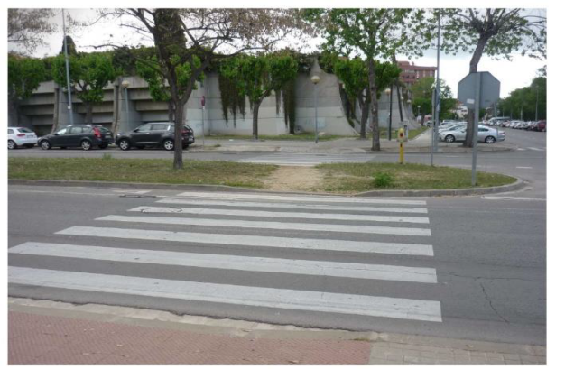





Districte de la Industria i el Coneixement
Ajuntament de Mataró
Polígons
El Pla d’en Boet
Les Hortes del Camí Ral
Rengle I
Rengle II
Balançó i Boter
125 Ha
689 empreses
9103 treballadors
Àmbit |  | Actuació
 | Energia | Nou enllumenat / Nova electrolinera
 | Telecomunicacions | Estesa de la xarxa de fibra òptica
 | Mobilitat | Nova Rotonda / Nou carril bici i aparcaments per a bicicletes / Reparació del paviment de les calçades que estan en mal estat / Voreres accessibles / Senyalització horitzontal i vertical / Regulació semafòrica / Increment d’arbrat
 | Seguretat | Càmeres de videovigilància
 | Promoció | Portal online de promoció i geolocalització d’empreses
Cost total
2.157.973,00 €
Import subvencionat
1.700.000 €

Slide 23
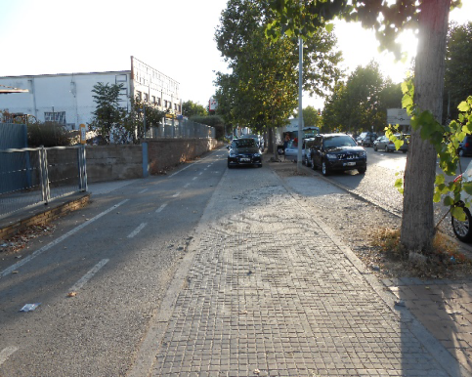
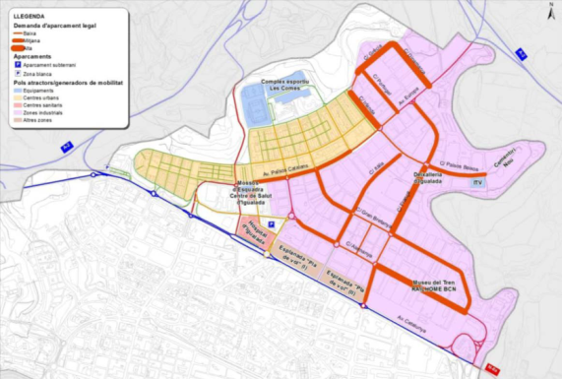



Pla integral de modernització del polígon de Les Comes
Ajuntament d’Igualada
Polígons
Les Comes
155 Ha
509 empreses
4188 treballadors
Àmbit |  | Actuació
 | Energia | Instal·lació o millora de l’enllumenat públic
 | Mobilitat | Habilitació o millora de carrils bici i millora de l’accessibilitat per a vianants / Senyals de circulació vertical i horitzontal / Reformulació de la jerarquització de les vies públiques / Millora del ferm en voreres i calçades / Millora de la vegetació / Creació de noves zones d’aparcament per a vehicles pesats i automòbils o millora de les existents
 | Promoció | Configuració d’una marca del polígon / Creació de panells informatius i directoris d’empreses i senyalització de carrers i empreses / Creació de webs i aplicacions destinades a la promoció del PAE, la geolocalització d’empreses i l’atracció d’inversions.
Cost total
2.200.000,00 €
Import subvencionat
1.700.000 €

Slide 24
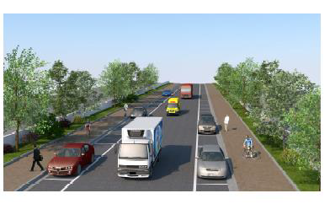
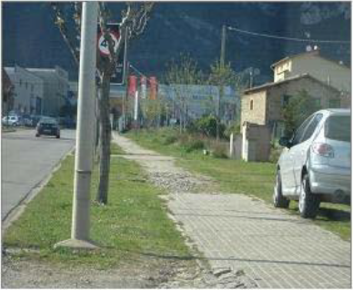




Projecte de modernització del polígon industrial La Valldan
Ajuntament de Berga
Polígons
La Valldan
54 Ha
101 empreses
1320 treballadors
Àmbit |  | Actuació
 | Aigua | Sectorització xarxa aigua sanitària / Canalització canonades aigua calenta: distribució d’energia a través de la central de biomassa
 | Telecomunicacions | Canalització del tub de la fibra òptica
 | Mobilitat | Adequació i millora dels vials d’accés al polígon per a vianants / Millora de la intersecció Camí de Can Ballús amb el camí de Garreta / Millora dels carrers / Millora de la vegetació / Creació i adequació d’aparcaments
 | Promoció | Instal·lació de panells informatius de senyalització del polígon
Cost total
1.256.120,49 €
Import subvencionat
1.054.186,57 €

Slide 25
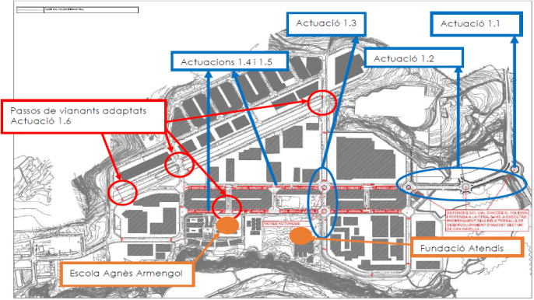
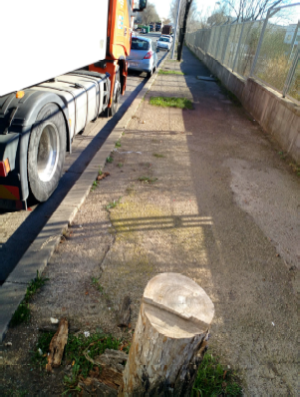



Pla de renovació del PAE de Can Roqueta
Ajuntament de Sabadell
Polígons
Can Roqueta
72 Ha
249 empreses
4125 treballadors
Àmbit |  | Actuació
 | Aigua | Millora de al conducció d’aigües de pluja
 | Energia | Il·luminació tipus LED / Sistema antirobatori de cable de l’enllumenat / Estació de mesura de CO2 / Carregadors de vehicles elèctrics
 | Mobilitat | Construcció de dues rotondes / Jerarquització dels vials principals / Millora del nombre d’aparcaments i racionalització dels sentits únics / Nous passos adaptats / Millora dels paviments / Incorporació de nous espais públics / Incorporació d’un carril mixt vianants-bicicleta / Mobiliari urbà / Substitució de l’arbrat
 | Seguretat | Càmeres de videovigilància
Cost total
2.187.341,82 €
Import subvencionat
1.694.068,83 €

Slide 26
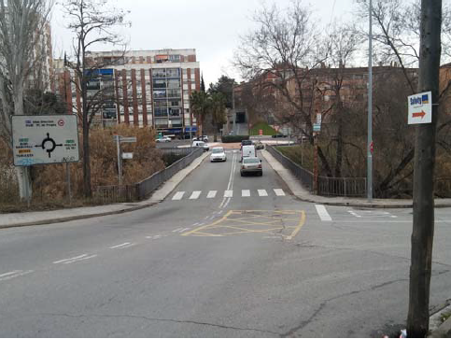
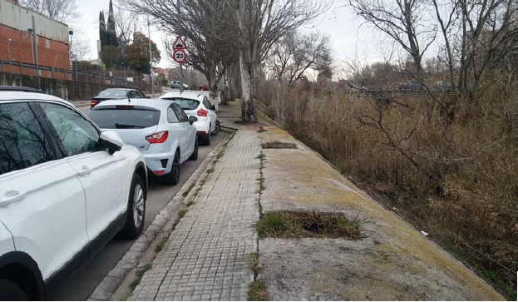

Integració sostenible del paisatge industrial
Ajuntament de Rubí
Polígons
Cova Solera
Can Jardí
145 Ha
351 empreses
3803 treballadors
Àmbit |  | Actuació
 | Energia | Canvi de lluminàries de VSAP a LED
 | Mobilitat | Ampliació d’un tercer carril del pont de Cova Solera / Ampliació del Pont de Cova Solera per a itineraris no motoritzats (vianants i bicicletes)
Cost total
2.147.717,53 €
Import subvencionat
1.700.000 €

Slide 27




Resultats per àmbits d’actuació
Àmbits |  | Sol·licitat (19) | Atorgat (5)
 | Mobilitat | 31% | 33%
 | Xarxes d’energia | 29% | 33%
 | Xarxes de telecomunicacions | 17% | 13%
 | Xarxes de subministrament i evacuació d’aigües | 15% | 13%
 | Promoció | 14% | 20%
 | Sistemes de seguretat anti-intrusió | 8% | 7%
 | CSP-PAE | 7% | -
 | Simbiosi industrial | - | -
 | Reconversió | - | -
Import sol·licitat:

